Slide 1



PHÒNG GIÁO DỤC VÀ ĐÀO TẠO TP HẢI PHÒNG
TRƯỜNG TIỂU HỌC CHU VĂN AN
Chào mừng thầy cô giáo
Âm nhạc lớp 2
Giáo viên: NGUYỄN THỊ THƯƠNG
Năm học 2025 - 2026

Slide 2
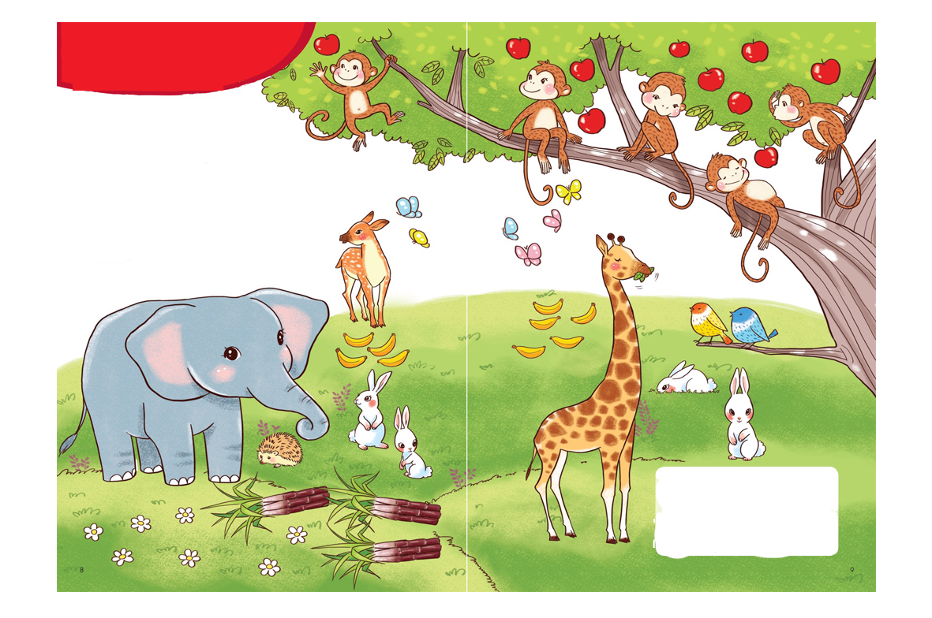



HOẠT ĐỘNG KHỞI ĐỘNG.
Trong bức tranh có bao nhiêu loài vật. Hãy kể tên các con vật đó

Slide 3
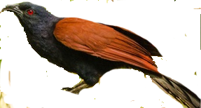
CON KHỈ
Loài chim
Có 9 con gồm các con sau
Con bướm
Con VỊT
Con ếch
Con voi
Con Nhím
Con thỏ
Con cá
Con Hươu

Slide 4


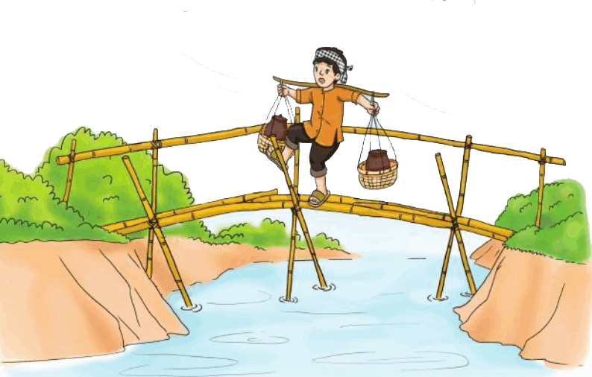


TIẾT 19
HỌC HÁT BÀI: BẮC KIM THANG
DÂN CA NAM BỘ

Slide 5

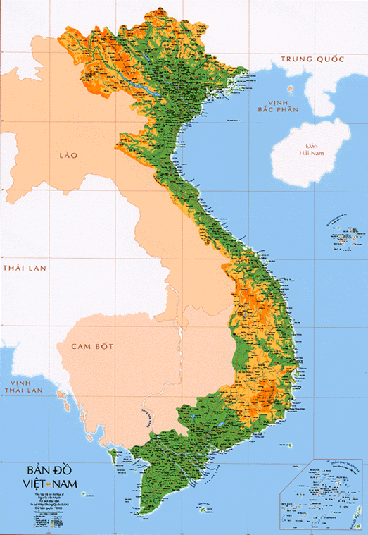
HOẠT ĐỘNG TÌM HIỂU KHÁM PHÁ
Dân ca Nam bộ là tài sản tinh thần quí giá truyền miệng của người Việt di cư vào vùng đất Nam Bộ. Đồng dao là những bài hát, bài thơ vừa hát vừa đọc trong lúc chơi đùa
KÈO là Gỗ, tre ở trên cột nhà. Te là ngã, làm chi là làm gì, Le Te là Vịt trời, bìm bịp là 1 loài chim
Đồng bằng Nam Bộ

Slide 6
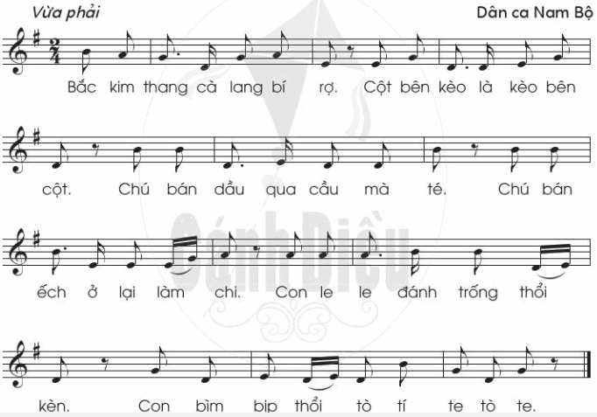
Hát mẫu
BẮC KIM THANG

Slide 7

Câu 1: Bắc kim thang cà lang bí rợ
Câu 4: Chú bán ếch ở lại làm chi
Câu 2: Cột bên kèo là kèo bên cột
Câu 5: Con le le đánh trống thổi kèn
Câu 3: Chú bán dầu qua cầu mà té
Câu 6: Con bìm bịp thổi tò tí te tò te.
Đọc lời ca

Slide 8

Câu 1:
Bắc kim thang cà lang bí rợ
DẠY HÁT

Slide 9
Câu 2:
Cột bên kèo là kèo bên cột

Slide 10
Câu 1+2:
Bắc kim thang cà lang bí rợ.
Cột bên kèo là kèo bên cột

Slide 11
Câu 3:
Chú bán dầu qua cầu mà té

Slide 12
Câu 4:
Chú bán ếch ở lại làm chi

Slide 13
Câu 3+4:
Chú bán dầu qua cầu mà té.
Chú bán ếch ở lại làm chi

Slide 14
Câu 1+2+3+4:
Bắc kim thang cà lang bí rợ. Cột bên kèo là kèo bên cột. Chú bán dầu qua cầu mà té. Chú bán ếch ở lại làm chi

Slide 15

Câu 5:
Con le le đánh trống thổi kèn

Slide 16
Câu 6:
Con bìm bịp thổi tò tí te tò te.

Slide 17
Câu 5+6:
Con le le đánh trống thổi kèn. Con bìm bịp thổi tò tí te tò te.

Slide 18
Bắc kim thang cà lang bí rợ. Cột bên kèo là kèo bên cột. Chú bán dầu qua cầu mà té. Chú bán ếch ở lại làm chi. Con le le đánh trống thổi kèn. Con bìm bịp thổi tò tí te tò te
Hát cả bài với các hình thức: Lớp, tổ, cá nhân

Slide 19

SILDE BỔ SUNG GV CHO HS HÁ T CẢ BÀI VỚI KARA0KE

Slide 20
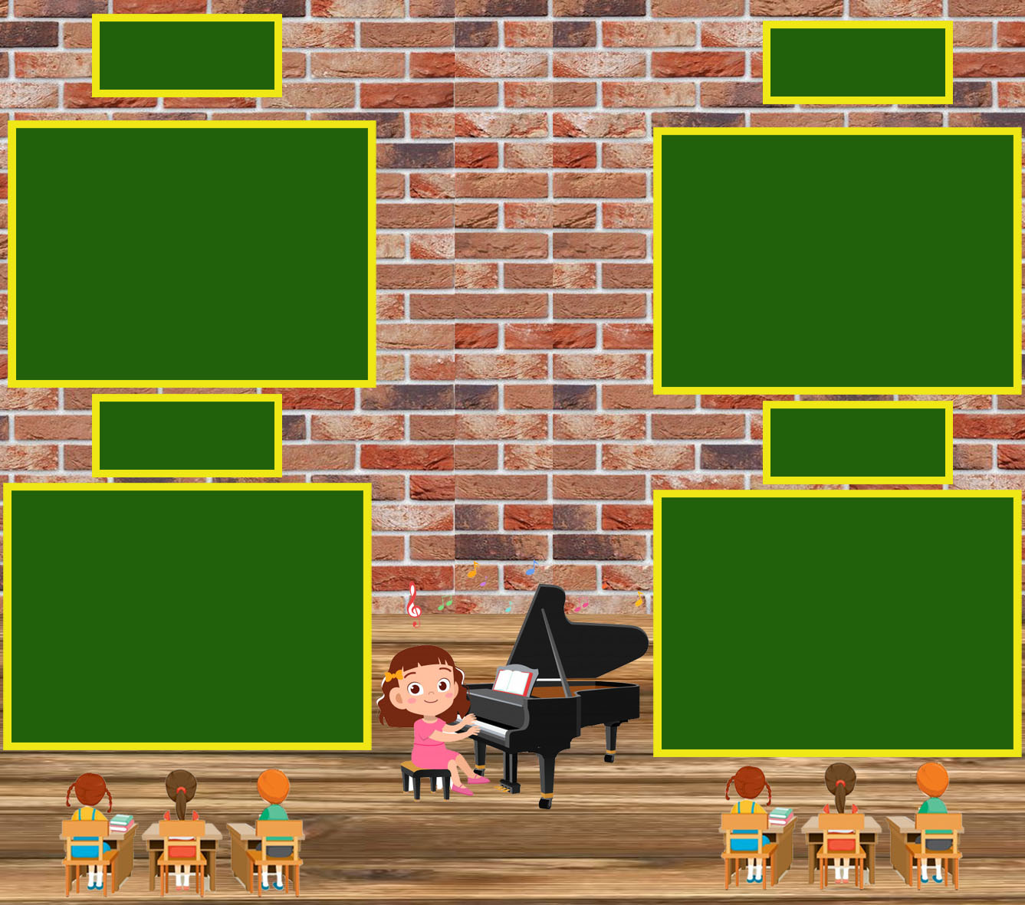
HS 1 : HÁT
CẢ LỚP HÁT:
Bắc kim thang cà lang bí rợ. Cột bên kèo là kèo bên cột.
HS 3 : HÁT
Chú bán dầu qua cầu mà té
Con le le đánh trống thổi kèn.
HS 2 : HÁT
HS 4 : HÁT
Chú bán ếch ở lại làm chi.
Con bìm bịp thổi tò tí te tò te
HOẠT ĐỘNG THỰC HÀNH LUYỆN TẬP

Slide 21
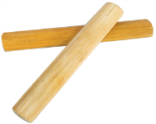
CÂU 1: Bắc kim thang cà lang bí rợ
CÂU 6: Con bìm bịp thổi tò tí te tò te
Hát gõ đệm theo phách hình thức: Lớp, tổ, cá nhân

Slide 22
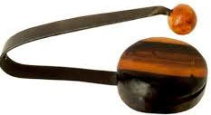
CÂU 1: Bắc kim thang cà lang bí rợ
CÂU 6: Con bìm bịp thổi tò tí te tò te
Hát gõ đệm theo phách hình thức: Lớp, tổ, cá nhân

Slide 23

Dãy 1
Dãy 2
Hát gõ theo phách
Hát gõ theo tiết tấu

Slide 24
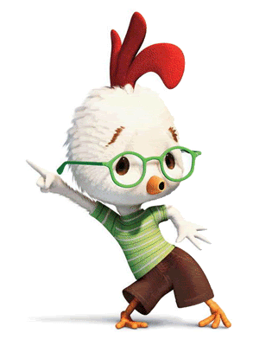
Hát kết hợp với nhún chân nhịp nhàng trái phải theo nhịp

Slide 25

Xem video để về nhà sáng tạo động tác

Slide 26
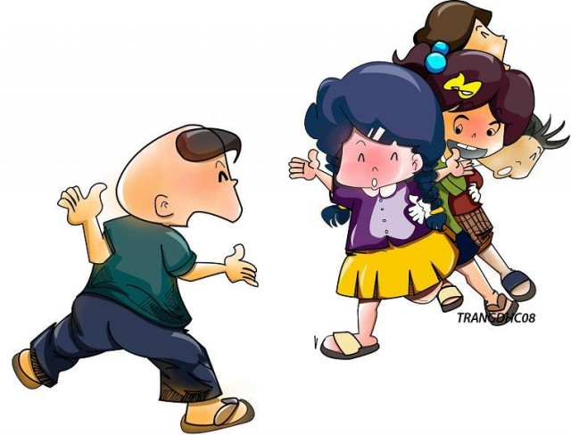
HOẠT ĐỘNG VẬN DỤNG SÁNG TẠO
-HD HS Chơi trò chơi Rồng rắn lên mây

Slide 27
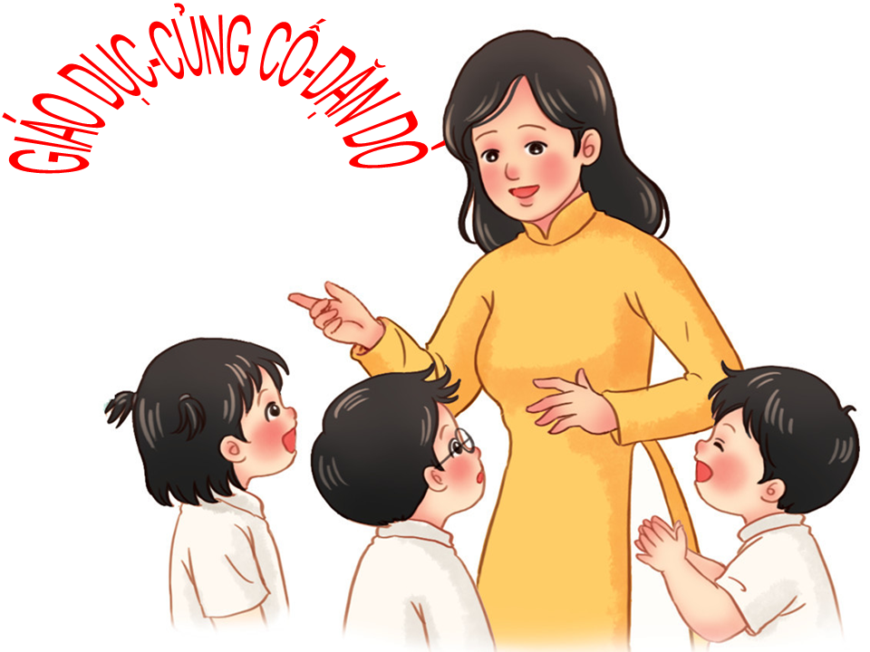

Slide 28

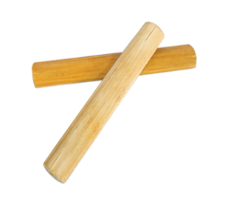
TẠM BIỆT CÁC EM! CHÚNG TA SẼ GẶP NHAU Ở TIẾT HỌC HÔM SAU NHA!

